Slide 4
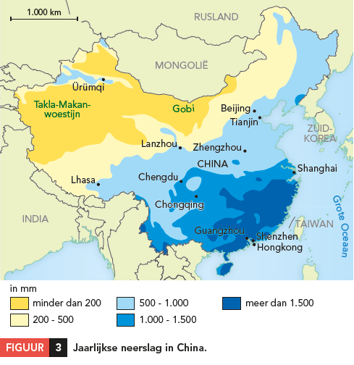
Leeg westen, vol oosten
De bevolkingsspreiding in China is erg ongelijk. - oosten = dichtbevolkt - westen = dunbevolkt: te droog, te hoog / koud → totaal: 1,4 miljard mensen
• Grote verschillen in neerslag per gebied. - zuidoosten: 1.000 tot 2.000 mm per jaar - noordwesten: minder dan 200 mm per jaar

Slide 5
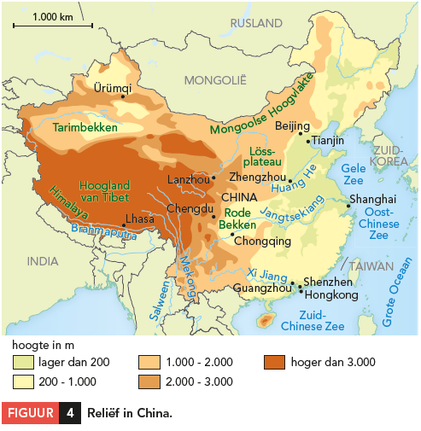
Leeg westen, vol oosten
• Reliëf: trap met 3 treden.
Bovenste trede: op zo’n 4.500 m hoogte - Hoogland van Tibet (‘dak van de wereld’) - toendra - brongebied alle grote rivieren in China
Middelste trede: hoogvlakten van 1.000 tot 2.000 m hoog - Tarimbekken (woestijn) - Mongoolse Hoogvlakte (woestijn, steppen) - Lössplateau (akkerbouwgebied)
Laagste trede: laagvlakte van 0 tot 200 m hoogte - delta’s van de grote rivieren - 2/3 van de bevolking - dichtbevolkt, sterk verstedelijkt

Slide 6
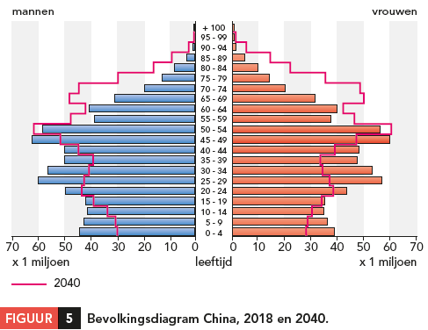
Bevolkingspolitiek
De Chinese overheid doet aan bevolkingspolitiek. → aantal en de spreiding bevolking
• Tussen 1979 en 2015: eenkindpolitiek. - voordeel: veel minder kinderen geboren - nadeel: vergrijzing → ook door sterke stijging levensverwachting (van 41 jaar in 1955 naar 76,5 in 2018!) → zie het bevolkingsdiagram van China

Slide 7
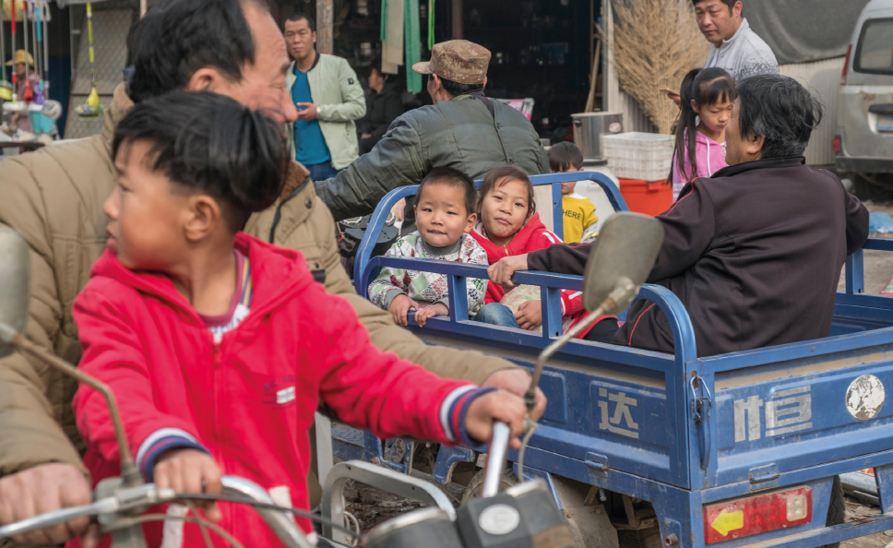
Bevolkingspolitiek
Eenkindpolitiek afgeschaft, maar: - duur - lastig te combineren met werk
• Betere spreiding van de bevolking: - volle oosten: Han-Chinezen → ‘echte Chinezen’ - lege westen: andere bevolkingsgroepen → Oeigoeren
Overheidsmaatregel: migratie Han-Chinezen stimuleren van oost naar west. → baan en gratis huis → ‘verchinezen’ van afgelegen gebieden → ook: meer overheidscontrole

Slide 8
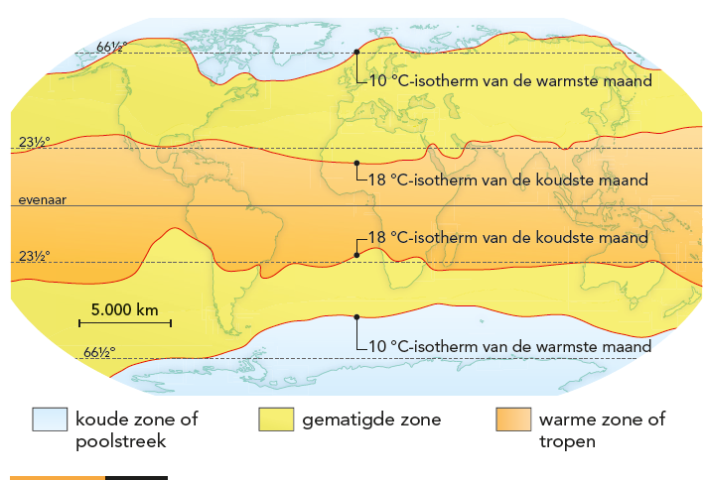
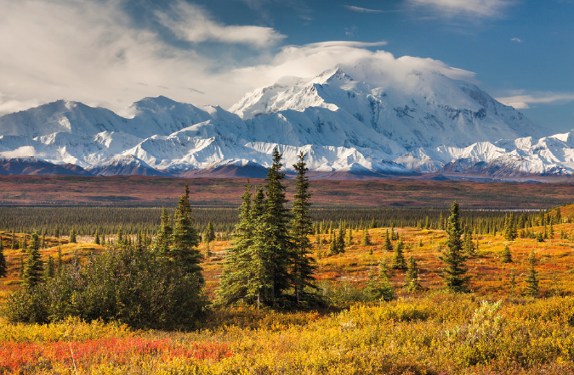
B50 Isothermen
Isothermen = lijnen die plaatsen met een gelijke temperatuur verbinden. → begrenzing luchtstreken
• Grens tropen = isotherm 18⁰C → kokospalmgrens
• Grens poolstreken = isotherm 10 ⁰C → boomgrens

Slide 9
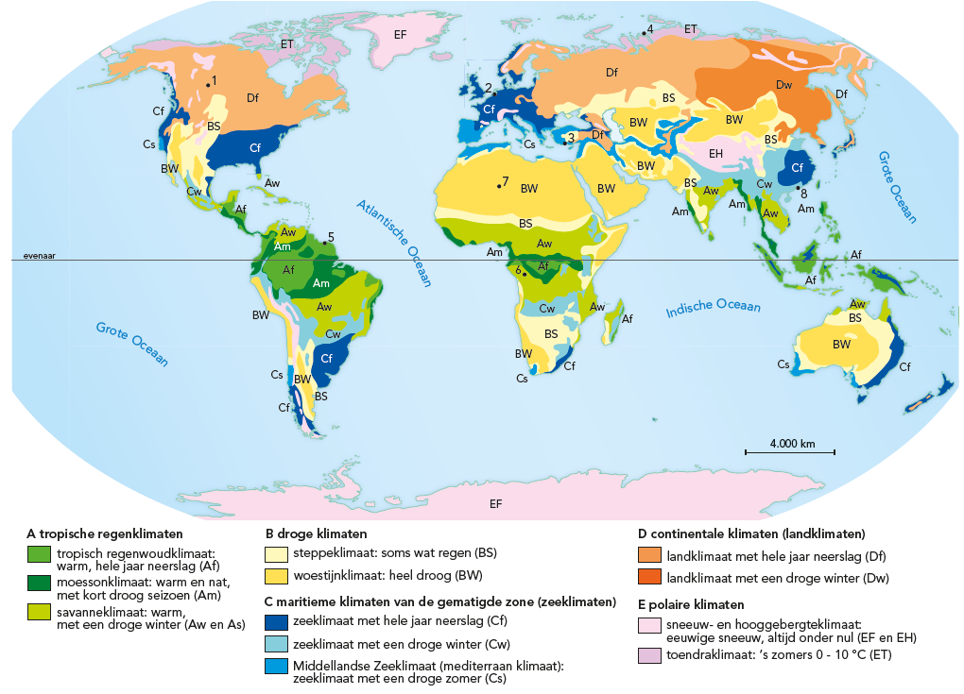
B73 Klimaatsysteem van Köppen
5 klimaatzones van Köppen met hoofdletters: A tropisch klimaat B droog klimaat C zeeklimaat (maritiem klimaat) D landklimaat (continentaal klimaat) E koud klimaat (poolklimaat of polair klimaat)
• A,C,D,E = op basis van temperatuur B = op basis van neerslag

Slide 10
B73 Klimaatsysteem van Köppen
• Onderverdeling met extra letters:
B-klimaat: extra hoofdletters: BS (250-500 mm per jaar) BW (< 250 mm per jaar)
A,C,D-klimaten: extra kleine letters: f = fehlt (= ontbreekt): droge tijd ontbreekt, neerslag in alle jaargetijden. s = sommer (= zomer): droge tijd in de zomer. w = winter (= winter): droge tijd in de winter.
E-klimaat: extra hoofdletters: F = (eeuwige) sneeuw in poolgebieden. H = (eeuwige) sneeuw in hooggebergte. T = toendra

Slide 11
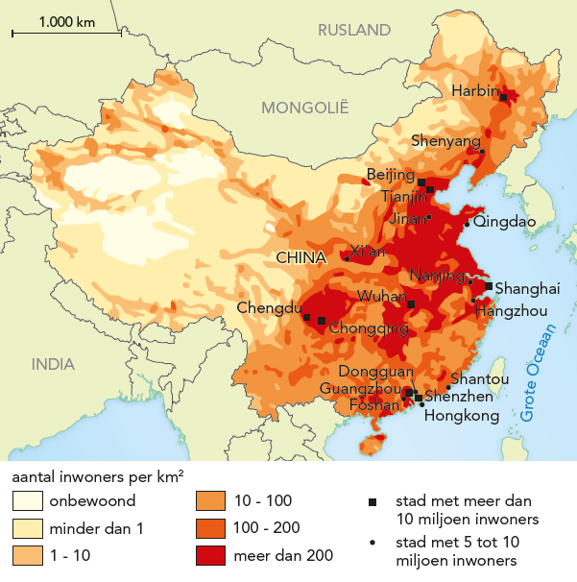
B148 Bevolking en inrichting
Demografie: aantal, spreiding en kenmerken van de bevolking.
• Inrichting: hangt af van bevolkingsaantal en spreiding.
Bevolkingsdichtheid: het gemiddelde aantal inwoners per km²
Bevolkingsspreiding: hoe de bevolking is verdeeld over een gebied
→ Bevolkingsconcentratie

Slide 12
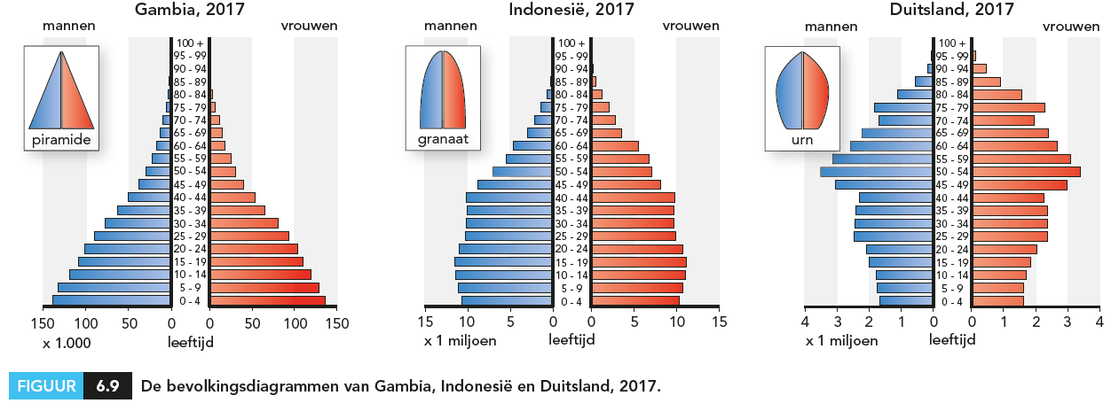
B154 Leeftijdsopbouw
De leeftijdsopbouw kun je laten zien in een bevolkingsdiagram. → elke staaf is een leeftijdsgroep → links mannen, rechts vrouwen

Slide 13
B155 Soorten bevolkingsdiagrammen
De vorm van een bevolkingsdiagram laat de kenmerken van de leeftijdsopbouw zien.
• Gambia: piramidevorm - hoog geboortecijfer - snelgroeiende bevolking - ontwikkelingslanden: weinig family planning

Slide 14
B155 Soorten bevolkingsdiagrammen
De vorm van een bevolkingsdiagram laat de kenmerken van de leeftijdsopbouw zien.
• Indonesië: granaat - lage geboortecijfers - langzame bevolkingsgroei - meer ontwikkeld land

Slide 15
B155 Soorten bevolkingsdiagrammen
De vorm van een bevolkingsdiagram laat de kenmerken van de leeftijdsopbouw zien.
• Duitsland: urn - dalend geboortecijfer - dalende bevolkingsgroei of bevolkingsafname - rijke ontwikkelde landen

Slide 17
China in 1980: gesloten
Tot 1980: - alle macht bij de communistische partij - alle bedrijven in handen van de staat - geen vrijheid voor de mensen - westerse cultuur verboden - bevolking: arm en afgesloten van de buitenwereld

Slide 18
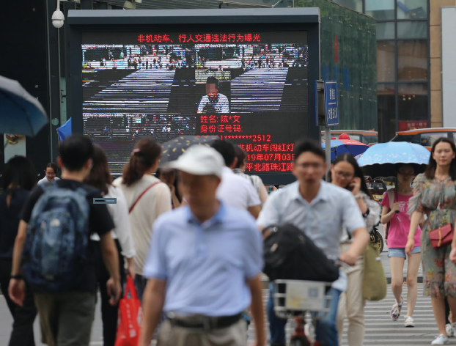
China nu: open
Nu: - nog steeds communistisch → Big Brother - internationale bedrijven zijn welkom → Apple, Mercedes, Microsoft
- veel Chinese (tech)bedrijven in de top van de wereld - westerse sociale media zijn verboden → WhatsApp, Facebook, Twitter, Google

Slide 19
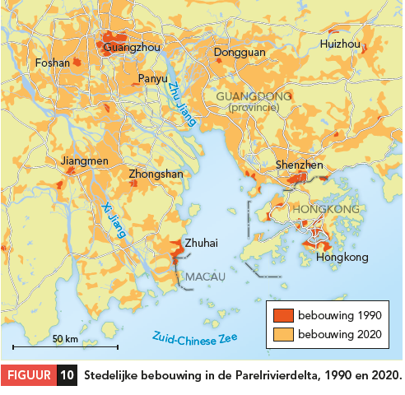
Fabriek van de wereld
De verandering begon in 1980 in Shenzhen: eerste speciale economische zone (sez): - vlakbij Hongkong: rijk, hoogontwikkeld, voormalige Britse kolonie - door lage lonen geschikt voor arbeidsintensieve producten = lagelonenland → schoenen, speelgoed, kleding

Slide 20
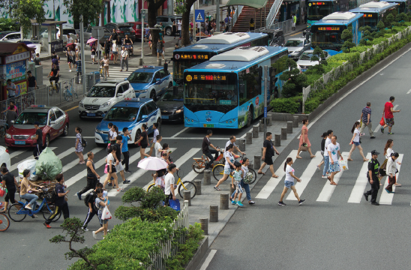
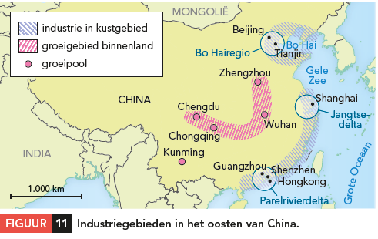
Fabriek van de wereld
• De opendeurpolitiek in Shenzhen was een enorm succes: - van vissersdorp tot megastad - na Shenzhen meerdere sez’s in China - sterke verstedelijking kustgebied → China werd de ‘fabriek van de wereld’ → miljoenen arbeidsmigranten van west naar oost → slechte werkomstandigheden

Slide 21
Het nieuwe China
De economie verandert snel. → Niet alleen meer eenvoudige producten voor de uitvoer (export).
• Snelgroeiende binnenlandse afzetmarkt. → reden: gestegen lonen.
• Ontwikkeling eigen hightechindustrie op basis van hoogstaande technische kennis. → van maakland naar innovatieland. → levert meer op dan assemblage.
Buitenlandse fabrieken vestigen zich vaker in: - groeipolen in het binnenland. - Aziatische landen met lagere lonen.

Slide 22
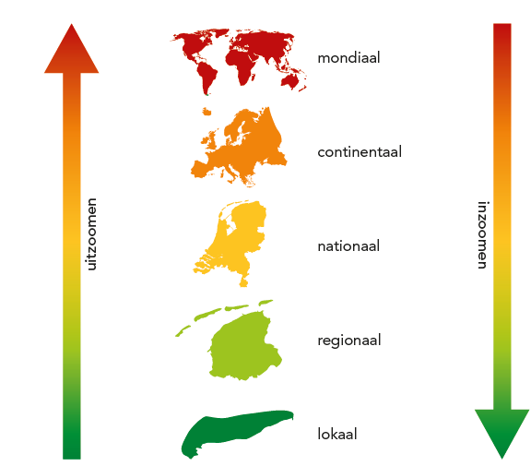
B13 Wisselen van schaalniveau
Bij aardrijkskunde gebruik je vijf schaalniveaus: - lokale schaal: stad of dorp - regionale schaal: landsdeel, provincie, streek - nationale schaal: land - continentale schaal: meer dan één land, werelddeel - mondiale schaal: wereld (- fluviale schaal: stroomgebied van een rivier)
Veranderen van schaalniveau: inzoomen en uitzoomen.

Slide 23
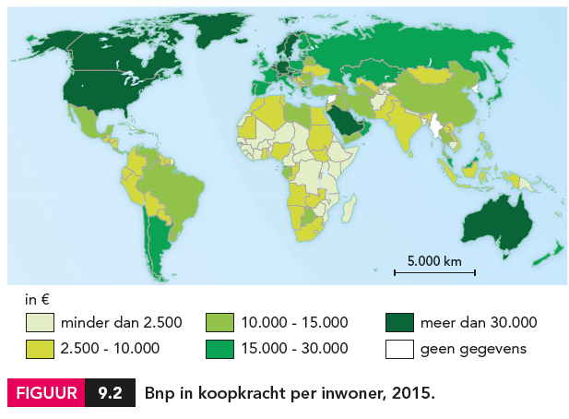
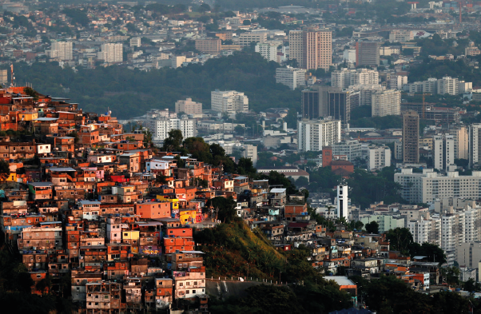
B224 Kenmerken van ontwikkeling
De ontwikkelingskenmerken laten zien of een land is ontwikkeld of niet.
• Bnp per inwoner → hoe hoger het bnp per inwoner, hoe hoger de welvaart
• Welzijn = kwaliteit van leven → 4 basisbehoeften: voedsel, huisvesting, onderwijs, gezondheidszorg
• Andere ontwikkelingskenmerken: - snelle bevolkingsgroei - groter aandeel mensen werkzaam in de landbouw - snellere groei percentage stedelingen

Slide 24
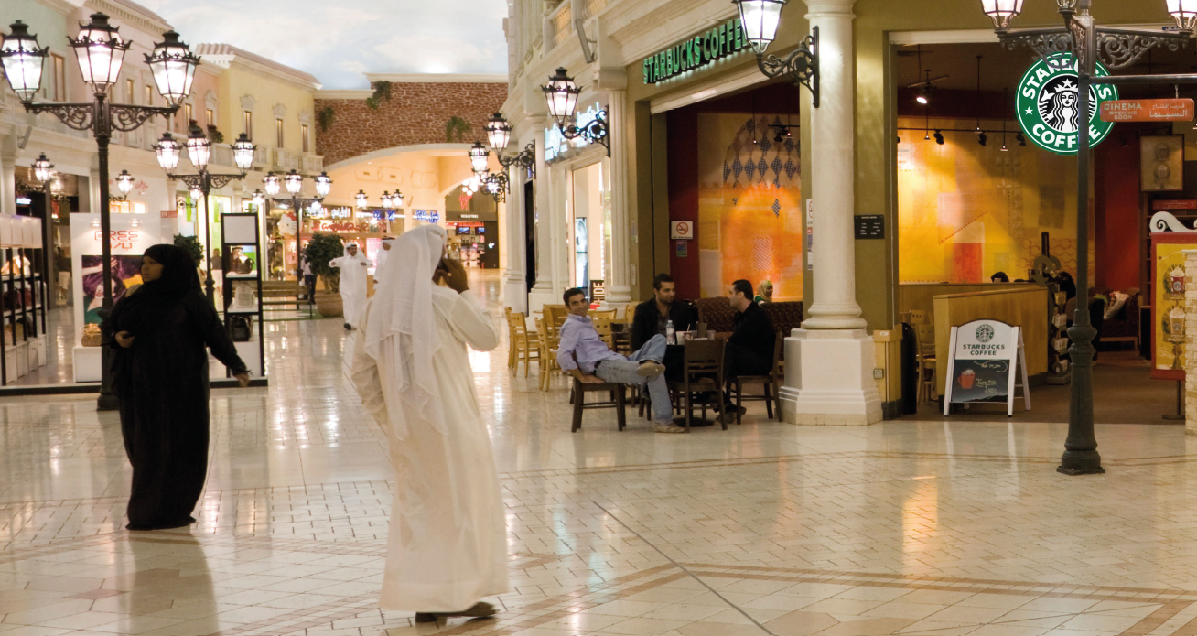
B247 Globalisering
Globalisering = het doorgaande proces van internationale uitwisseling van mensen, goederen, geld en informatie (kennis, cultuur). → mondialisering
• Drie soorten: - economische globalisering - politieke globalisering - culturele globalisering
• De aarde als global village door afname relatieve afstand. → ook negatieve gevolgen

Slide 25
B258 Global cities
Wereldstad (metropool, global city) = een heel grote stad die op mondiale schaal een rol van betekenis speelt op het gebied van economie, cultuur en politiek. → kenmerken: - veel hoogopgeleide en goedbetaalde mensen van over de hele wereld - Engels is de voertaal → megastad = stad met meer dan 10 miljoen mensen
• Westerse cultuur verspreidt zich via global cities over de wereld. → verwestersing / culturele globalisering
Goede vestigingslocatie voor bedrijven door agglomeratievoordelen. → uitwisselen kennis en creativiteit → verspreiding producten en technieken vanuit deze steden.

Slide 26
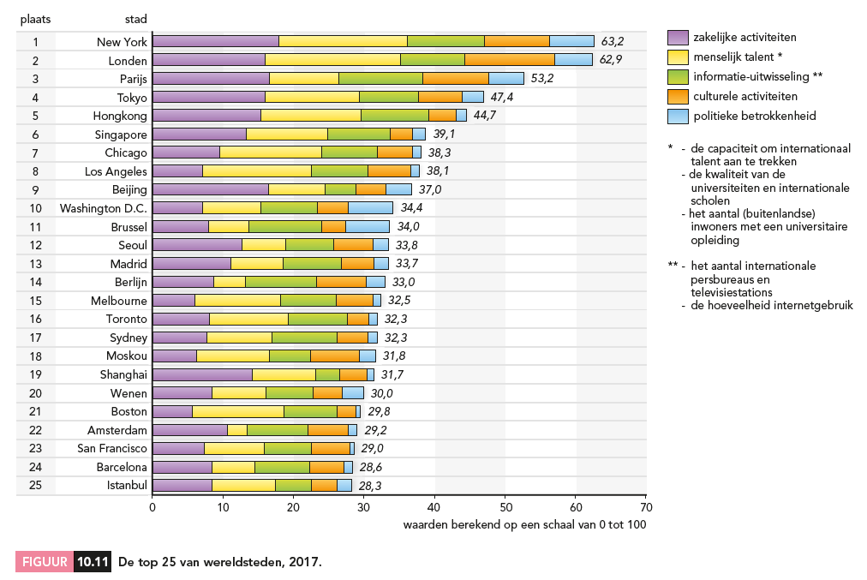
B258 Global cities

Slide 27
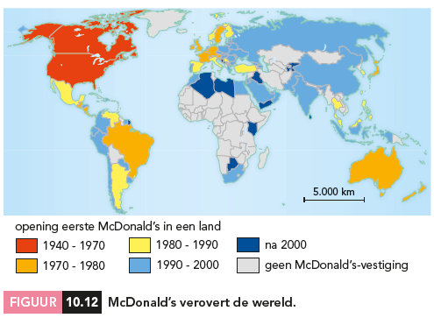
B259 Multinationale ondernemingen
Multinationale onderneming (mno) = bedrijf met vestigingen in verschillende landen. → voorbeeld: McDonald’s
• Verschillende soorten: productie goederen, (zakelijke) dienstverlening.
• Grote wereldwijde invloed: - veel kennis - veel geld

Slide 28
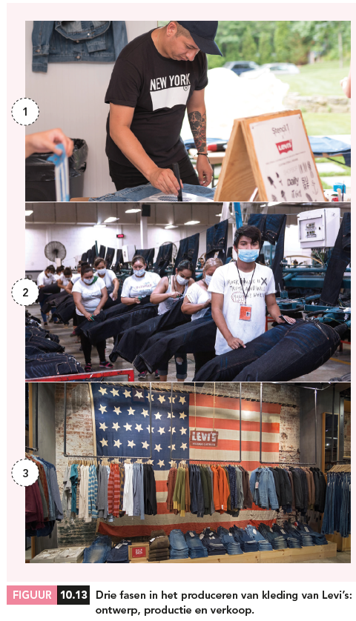
B260 Internationale arbeidsverdeling
Internationale arbeidsverdeling = de verdeling van het werk over verschillende landen. → mogelijk door globalisering
• Goederen worden in 3 fasen geproduceerd.
Fase 1: het ontwerpen van het product. → onderzoek en ontwikkeling (research and development)
Fase 2: het produceren van de goederen in fabrieken.
Fase 3: vervoer en verkoop van de producten. → marketing (reclame) en distributie (verspreiding)

Slide 29
B260 Internationale arbeidsverdeling
• De meeste bedrijven knippen de productieketen op. - fase 1 en 3: centrumlanden → hoofdkantoren - fase 2: opkomende landen / semiperiferie → belangrijkste oorzaak: lage arbeidskosten → lagelonenland
• Steeds meer technisch ingewikkeld werk in opkomende landen. → voorbeelden: India en China → nieuwe internationale arbeidsverdeling

Slide 30
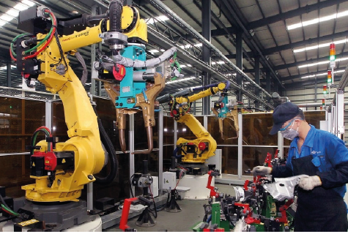
B261 Newly Industrializing Countries
Newly Industrializing Countries (NIC’s) = landen waar de industrie snel is opgekomen en belangrijk is voor de economie. → opkomende landen
• Kenmerk 1: exportgerichtheid
• Kenmerk 2: grote buitenlandse investeringen → uitschuiven industrie door centrumlanden → eerst: arbeidsintensieve producten → nu ook: kennisintensieve producten
Eerste NIC’s: Zuid-Korea, Taiwan, Singapore en Hongkong. → tijgerlanden → schuiven nu zelf arbeidsintensieve werk uit door stijgende lonen.

Slide 32
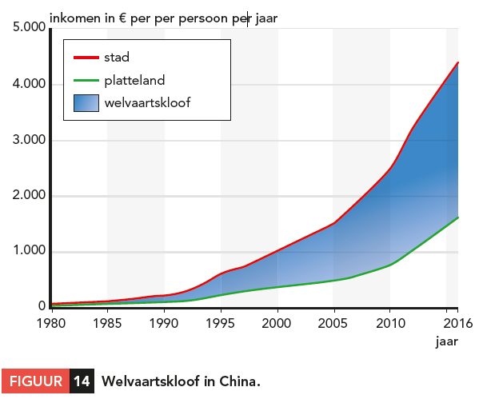
Migratie naar de stad
De urbanisatiegraad neemt snel toe. • Door migratie loopt het platteland leeg. → werkloosheid op het platteland door mechanisatie → grote aantrekkingskracht steden op migranten → enorme welvaartskloof stad en platteland
Drijvende bevolking = 250 miljoen Chinezen wonen ‘illegaal’ ergens anders dan waar ze officieel staan ingeschreven. → geen recht op voorzieningen

Slide 33
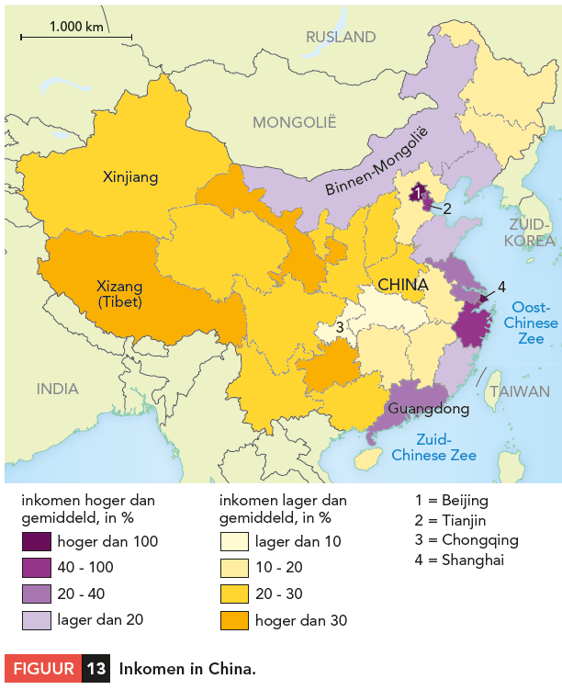
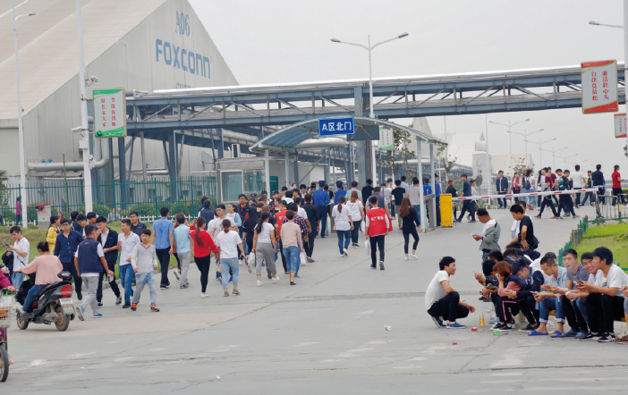
Kustgebied en binnenland
Chinese overheid: binnenland mag niet leeglopen. Maatregelen om bedrijven aan te trekken: - verbetering infrastructuur - lage belastingen - minder strenge milieuregels → met succes: veel migranten en bedrijven. → andere belangrijke reden komst bedrijven: lagere lonen.

Slide 34
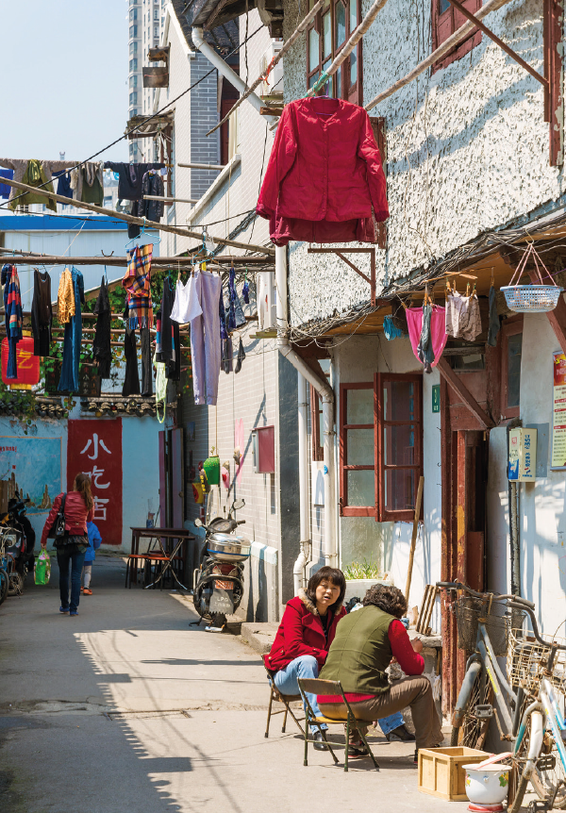
Vernieuwde steden
Door de urbanisatie verandert het uiterlijk van de steden: - vroeger: veel traditionele, Chinese wijkjes. → hutongs: + 10 tot 12 kleine huizen rond een open ruimte (hofje) + gemeenschappelijke toiletgebouwen en wasruimten - nu: veel hutongs en stadsdorpen vervangen door hoogbouw. → stadsdorpen: + voormalige dorpen, ingesloten door stedelijke bebouwing + geen landbouwgrond meer + bouw extra woonlagen om te verhuren + enorm hoge woningdichtheid + rommelige bebouwing

Slide 35
Vernieuwde steden
• Grote rol projectontwikkelaars bij vernieuwing steden. → door hoge grondprijzen vooral bouw dure appartementen, kantoren en winkelcentra. → oorspronkelijke bewoners moeten verhuizen
Voordelen verhuizing: + centrale verwarming + airco + wc, bad, douche Nadelen verhuizing: + ver weg van hun winkel / werk + ver weg van vrienden / familie + geen geld om de flat te betalen

Slide 36
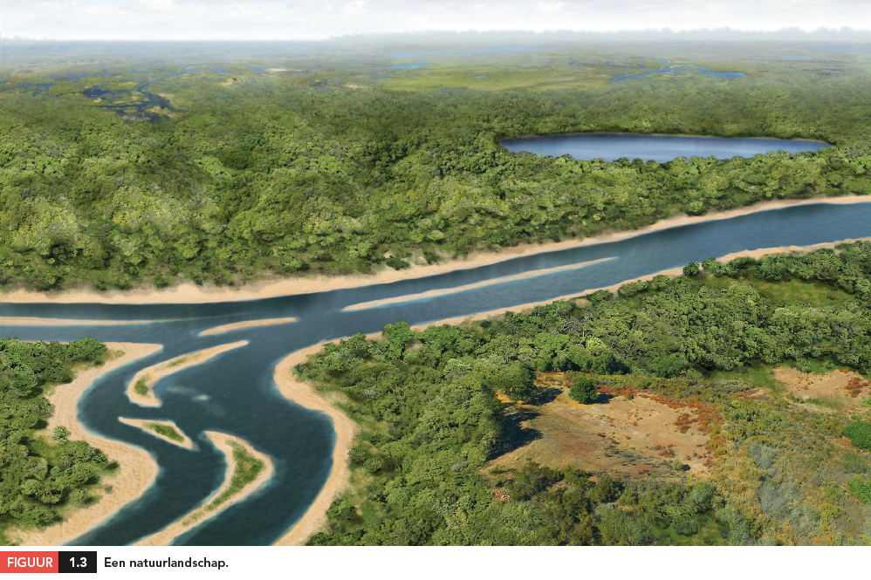
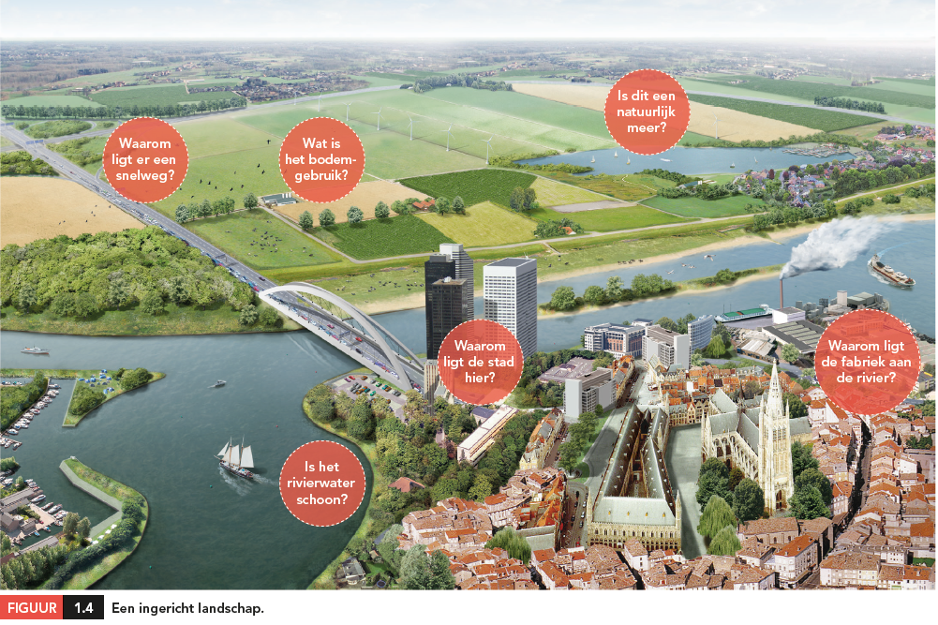
B4 Beschrijven en verklaren
Bij aardrijkskunde beschrijf en verklaar je.
• Beschrijven: wat ergens is. → waar is de stad gebouwd?
• Verklaren: waarom dat zo is. → waarom is de stad daar gebouwd? → verklaren doe je met: - menselijke factoren - natuurlijke factoren

Slide 37
B21 Kaartvaardigheden
Kaartvaardigheden die je nodig hebt:
Kaartlezen: je benoemt waar plaatsen liggen of verschijnselen voorkomen. → titel, schaal, legenda
Kaartanalyse: ordenen van gegevens op een kaart.
Het herkennen van patronen. → je verdeelt het gebied in delen en gaat op zoek naar spreidingspatronen. → vb: het zuiden van Canada is dichtbevolkt, het noorden is dunbevolkt.
Het leggen van verbanden. → je vergelijkt een verschijnsel met iets anders. → vb: de bevolkingsspreiding in Canada en het klimaat.
Kaartinterpretatie: verklaren van de gevonden verbanden / patronen. → in het noorden van Canada is het te koud voor bewoning.

Slide 38
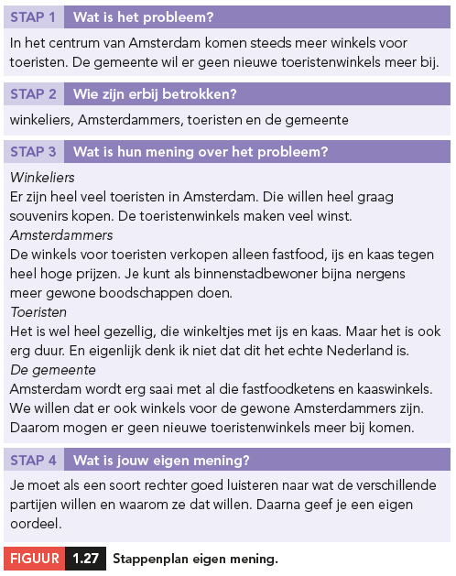
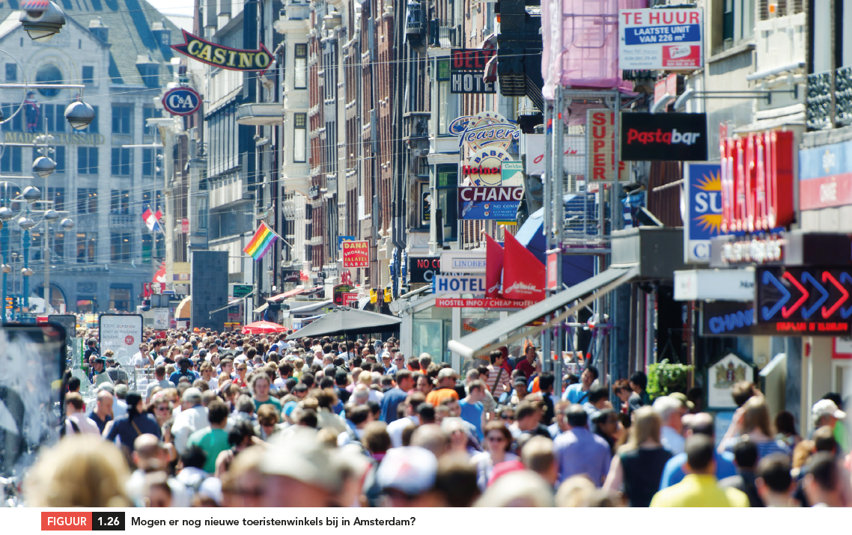
B29 Waarderen
Beschrijven, verklaren, waarderen. → waarderen = je mening geven over een aardrijkskundig probleem.

Slide 39
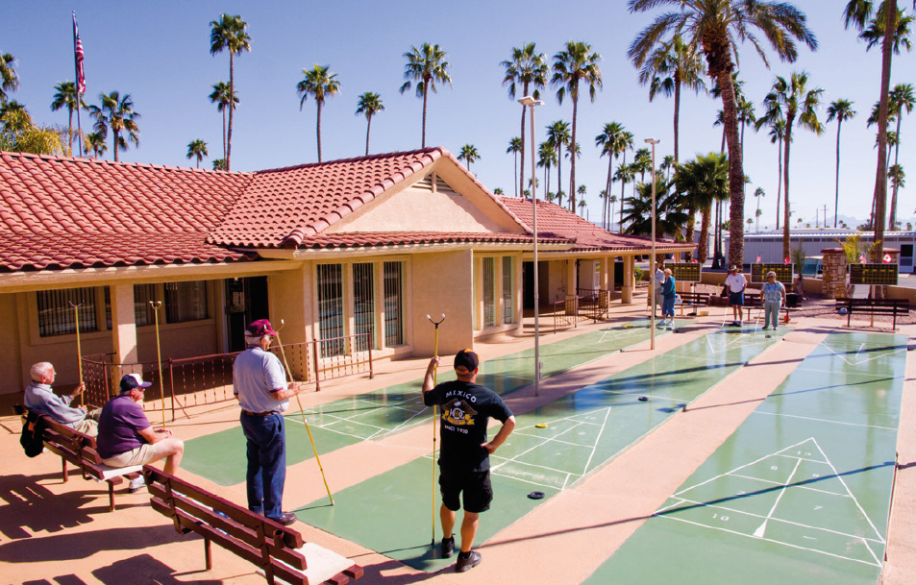
B159 Push- en pullfactoren
Twee soorten redenen om te verhuizen. • Pushfactoren / afstotingsfactoren: mensen willen vertrekken uit een gebied → armoede, werkloosheid, discriminatie
• Pullfactoren / aantrekkingsfactoren: mensen willen naar een gebied toe → werkgelegenheid, hoge inkomens, goede opleidingen, fijn klimaat

Slide 40
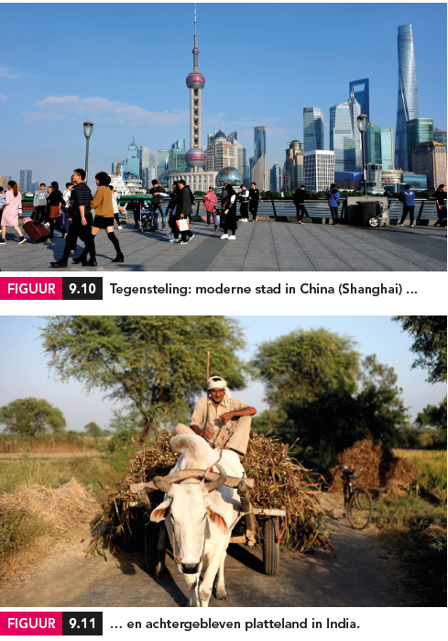
B229 Opkomende landen
Kenmerken opkomende landen (groeilanden):
• Kenmerk 1: snelle economische groei. → veel buitenlandse investeringen → BRICS-landen: van gesloten naar vrijemarkteconomie
• Kenmerk 2: bnp per inwoner is nog relatief laag. → nog steeds aantrekkelijk voor buitenlandse bedrijven door relatief lage lonen
• Kenmerk 3: grote sociale en regionale ongelijkheid. → sommige mensen profiteren, anderen niet → groeiende middenklasse → grote verschillen tussen regio’s en tussen stad en platteland

Slide 41
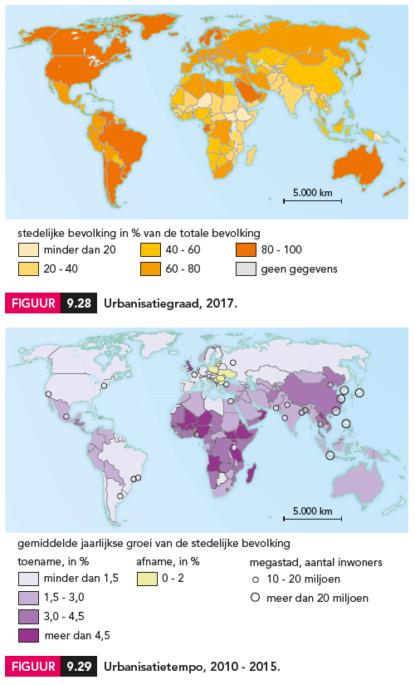
B239 Percentage stedelingen
Urbanisatiegraad = hoog in rijke landen (80%), laag in minst ontwikkelde landen (32%). → percentage stedelingen in een land.
• Urbanisatietempo = hoog in arme landen door ruraal-urbane migratie. → urbanisatietempo = snelheid waarmee de urbanisatiegraad toeneemt → ruraal-urbane migratie = migratie van platteland naar stad
• De verstedelijking gaat eigenlijk te snel. → onvoldoende voorzieningen en woningen in de steden → krottenwijken

Slide 42
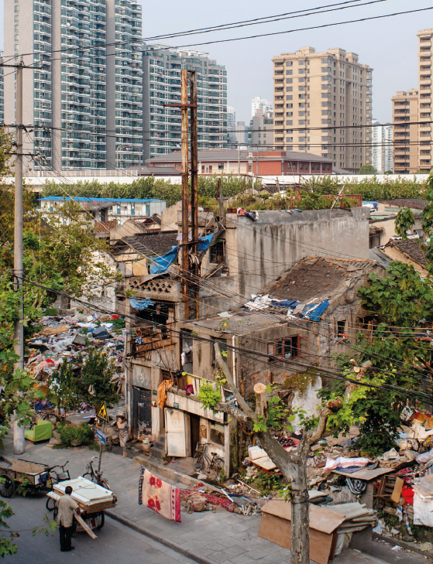
B256 Gevolgen van globalisering
Globalisering heeft voor- en nadelen. → voordelen: toename welvaart en vrijheid en meer uitwisseling informatie.
• Economisch nadeel: de ongelijkheid neemt toe. → de één profiteert van globalisering, de ander niet → regionale ongelijkheid → sociale ongelijkheid

Slide 44
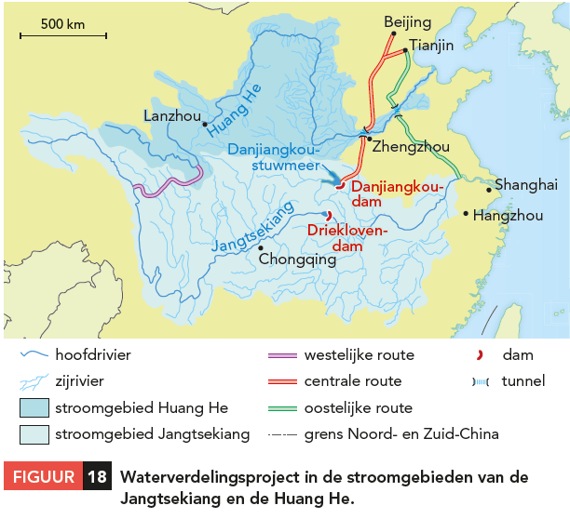
Wateroverlast
De rivier de Jangste: - stroomgebied in het natte zuiden - overstromingen door piekafvoer in de lente en zomer • Rol van mensen bij de wateroverlast: - ontbossing → hogere piekafvoer + ondieper - aanleg dijken → minder ruimte rivier + overstromingen
• Maatregel: bouw Drieklovendam. → grootste stuwdam ter wereld → voordelen: + beter bevaarbaar + drink- en irrigatiewater + hydro-elektriciteit

Slide 45
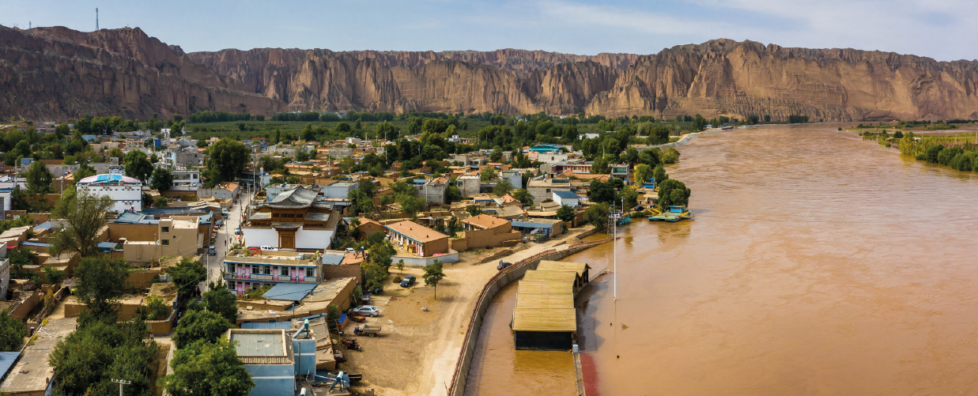
Watertekort
De rivier de Huang He (Gele Rivier): - stroomgebied in het droge noorden - stroomt over het Lössplateau → löss komt in de rivier terecht door wind en water (= gele kleur) → bodemerosie = verdwijnen bovenste (vruchtbare) deel bodem • Watertekorten door: - bevolkingsgroei - economische groei - toename irrigatie landbouw - bouw stuwdammen - veel verdamping → overgebleven water is heel vies

Slide 46
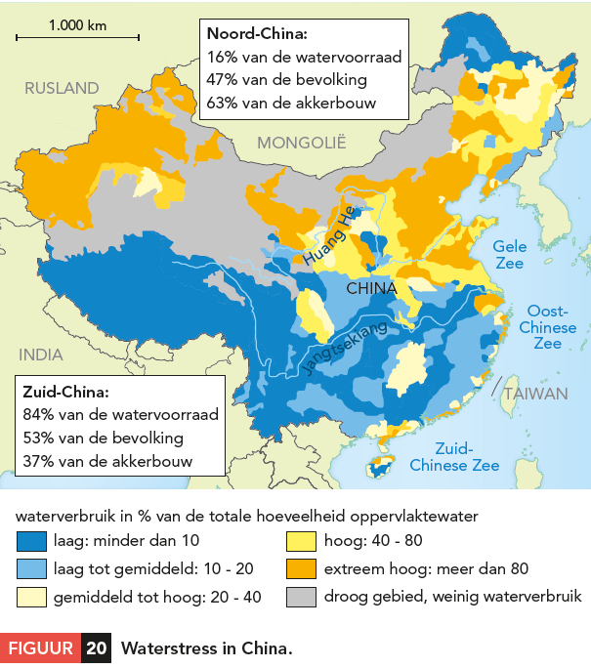
Watertekort
Daarom: steeds meer gebruik grondwater uit aquifers. Aquifer = bodemlaag met veel grondwater → Beijing: daling grondwaterpeil met al zo’n 100 tot 300 m! → niet duurzaam

Slide 47
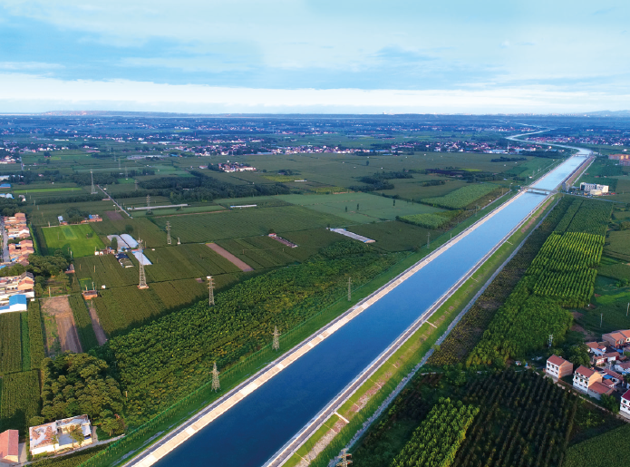
Waterverdeling
Het water is oneerlijk over China verdeeld: - overschot in het natte zuiden - tekort in het droge noorden → waterstress • Oplossing: Zuid-naar-Noord Waterverdelingsproject. → drie verbindingen → heel duur → is veel werk

Slide 48
B14 Dimensies
Dimensies / invalshoeken van waaruit je een gebied of gebeurtenis kunt bekijken:
Economische dimensie: (het bezit van) grondstoffen, werk, geld.
Sociaal-culturele dimensie: hoe mensen met elkaar willen omgaan en hoe ze voor elkaar zorgen.
Politieke dimensie: gaat over het verdelen van de macht.
Fysische dimensie: vanuit de belangen van de natuur.

Slide 49
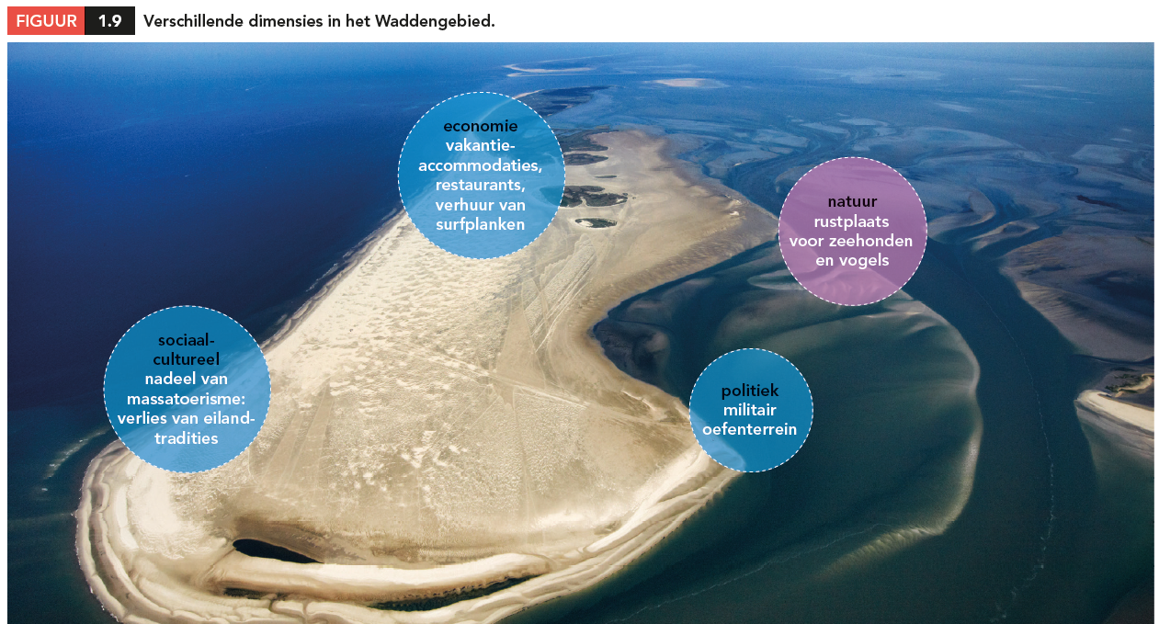
B14 Dimensies

Slide 50
B15 Verbanden leggen
Bij aardrijkskunde leg je relaties (verbanden) tussen verschijnselen en tussen gebieden.
Verbanden tussen verschijnselen: → verschijnsel: massatoerisme in Spanje vanwege het weer en het landschap. → invloed: werkgelegenheid, vervuiling, watertekort
Verbanden tussen gebieden: → door de onrustige politieke situatie in Turkije… → gaan minder toeristen naar Turkije en meer naar Spanje

Slide 51
B29 Waarderen
Beschrijven, verklaren, waarderen. → waarderen = je mening geven over een aardrijkskundig probleem.

Slide 52
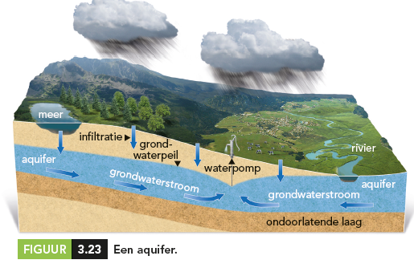
B93 Grondwater
In de grond bevindt zich water in de kleine openingen (poriën) tussen de bodemdeeltjes. → grond met veel poriën = poreus → water kan dan ver weg zakken (infiltratie) → aquifer = waterdragende laag in de ondergrond
• Grondwaterpeil / grondwaterspiegel = bovenkant van het grondwater. → maaiveld = oppervlak van de grond.

Slide 53
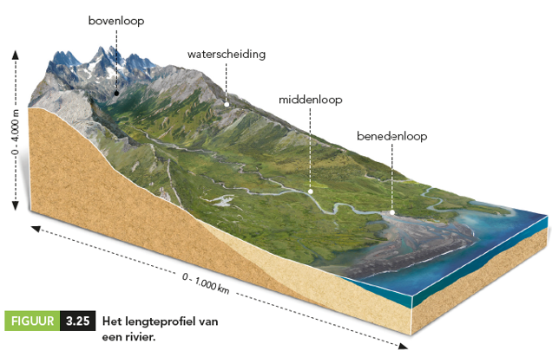
B94 Rivieren
Rivier = natuurlijke waterloop die water afvoert uit een gebied. → regenrivier = afhankelijk regenwater → gletsjerrivier = afhankelijk smeltwater gletsjers → gemengde rivier = regenwater en smeltwater
• Stroomstelsel = alle waterlopen (hoofdrivier, zijrivieren, beekjes) samen. Stroomgebied = het hele gebied dat afwatert op de hoofdrivier. Waterscheiding = grens tussen twee stroomgebieden.

Slide 54
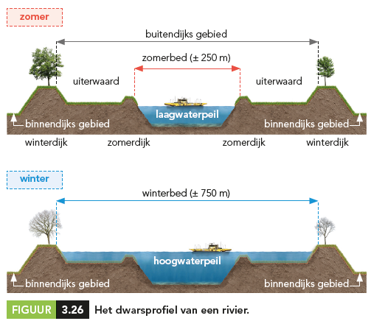
B96 Debiet en regiem
Het dwarsprofiel laat zien hoe diep en hoe breed de rivier is.

Slide 55
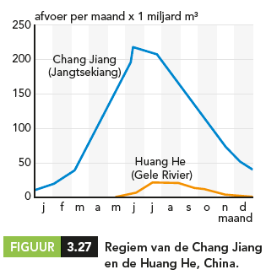
B96 Debiet en regiem
• Debiet = hoeveelheid water die op een bepaald punt door de rivier stroomt. → in m³ per seconde
• Regiem = schommelingen in de waterafvoer. → vaak minder water in de zomer door verdamping → wadi = rivier die deel van het jaar droogvalt
Vertragingstijd = de tijd tussen neerslag en stijging waterpeil stroomafwaarts. → korter in de winter door minder vegetatie

Slide 56
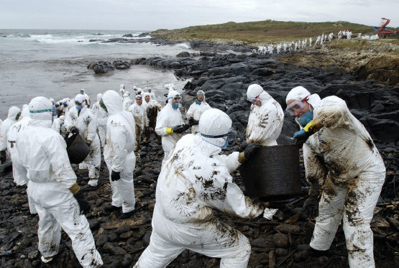
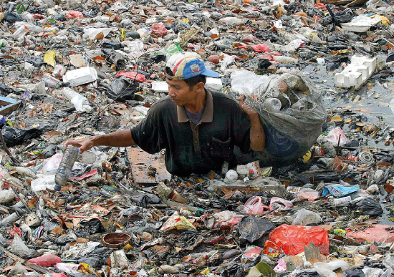
B139 Natuur- en milieurampen
Natuurramp = ramp veroorzaakt door natuurgeweld. Milieuramp = ramp veroorzaakt door de mens. → effect op natuurlijke omgeving (fysisch milieu)
• Milieuvervuiling (milieuverontreiniging) = gebruik van het milieu als afvalbak waarin te veel schadelijke stoffen komen.
• Milieu-uitputting = het opraken van natuurlijke hulpbronnen.
• Milieuaantasting = ingrepen in de natuur door de mens. → ontbossing, verwoestijning, bodemerosie

